Slide 1
Clasificación de Problemas Algorítmicos
Integrantes:
Gonzales Aburto, Ricardo Daniel 18200061
Huamani Avendaño, Dulce 18200219
Molina Yupanqui, Flor 18200164
Palomino Loa, Junior 18200172
Quispe Vega, Anthony Yair 18200179
Vera Leon, Bryan 18200124

Slide 2

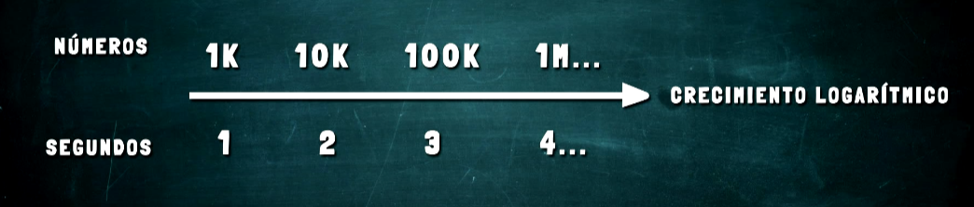
Teoría de la Complejidad
Estudia cómo crece el coste computacional , principalmente en memoria y tiempo de resolver un determinado problema en relación a lo que crece el tamaño de dicho problema.
¿Diferencia entre problema y algoritmo ?

Slide 3
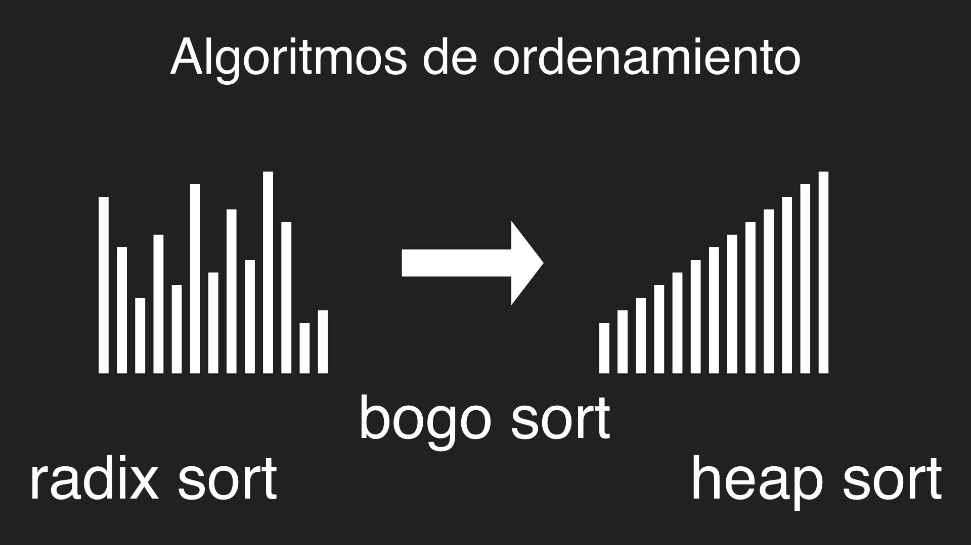
Problema P
Conjunto de problemas en los que podemos encontrar una respuesta al problema en un tiempo razonable.

Slide 4
Problema NP
Los problemas de tipo NP (No Determinísticos Polinomial) son aquellos cuya solución puede ser difícil de encontrar, pero a la vez son fáciles de comprobar a través de un algoritmo polinómico.
Ejemplos:
Torres de Hanói
Shell Sort

Slide 5
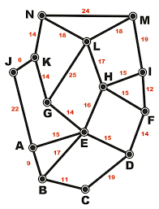
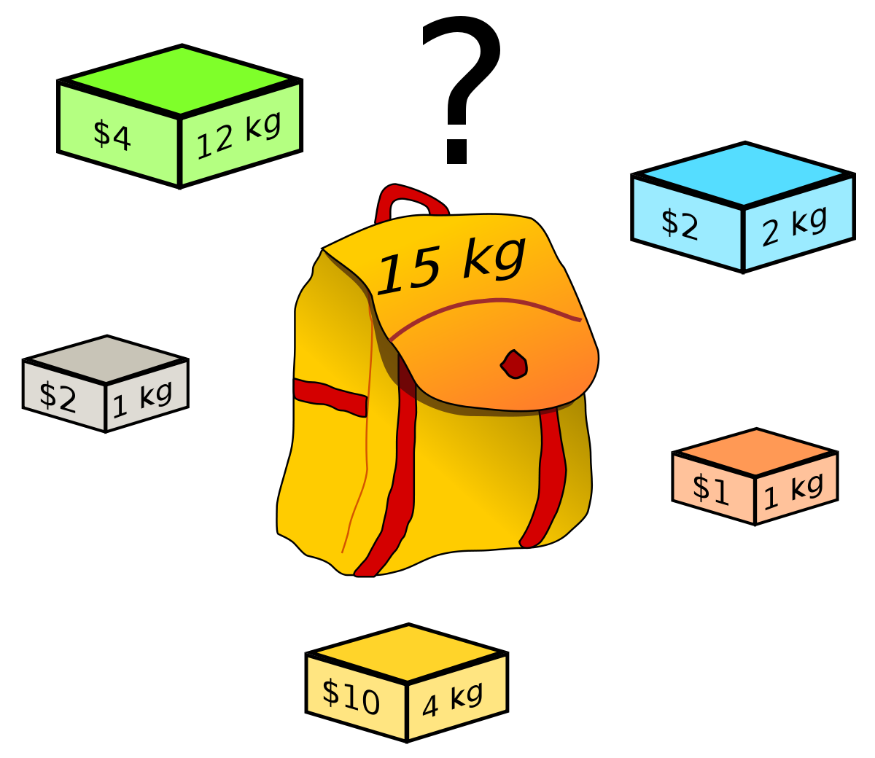
Problema NP - Completo
Son problemas pertenecientes a un subconjunto de la clase np, estos problemas se consideran los más difíciles de la clase NP
Problema del viajante
Problema de la mochila

Slide 6


Problemas de decisión
En un problema de decisión las instancias se dividen en dos clases: sí y no.
Clases de problemas de decisión
ZPP
RP
BPP

Slide 7
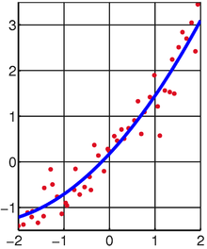
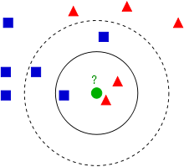
Problemas de localización
Los problemas de localización, son aquellos en donde se trata de encontrar la mejor ubicación de una instalación dentro de un espacio geográfico.
Algoritmo de mínimos cuadrados
Algoritmo de vecinos más cercanos k-NN

Slide 8

Problemas de optimización
Consiste en encontrar una estructura que verifique las restricciones de un problema y optimice por lo menos un criterio.
Optimización > Localización > Decisión

Slide 9

GRACIAS !!!!!!!!!

